Slide 1
Презентация проекта по профориентации.
«Где родился там и пригодился»
МДОУ «Сланцевский детский сад №3»
Подготовила: Гонтар.А.Н.

Slide 2
Цель проекта: Знакомство детей старшего дошкольного возраста с профессиями наших родителей, обобщение представлений о профессиях, орудиях труда, трудовых действиях.
Вид проекта: Информационный, творческий.
Продолжительность: Краткосрочный.
Участники: Дети подготовительной группы, воспитатели и родители.

Slide 3
Формы реализации проекта:
Наблюдения,
Беседы,
Сюжетно-ролевые игры,
Рассматривание иллюстраций, журнал, картин….
Чтение художественной литературы.
Работа с родителями.
Продуктивная деятельность.
Дидактические игры.
Настольные игры,
Ожидаемый результат:
повышение уровня знаний детей о профессиях
ценностное отношение детей к труду других людей
высокий показатель вовлеченности старших дошкольников в «детскую» трудовую деятельность

Slide 4
Актуальность проекта.
На основании закона «Об образовании в Российской Федерации» дошкольное образование является самой первой и важной ступенью общего образования, формирование базовых знаний дошкольников
Дошкольный возраст является наиболее благоприятным периодом для формирования любознательности. Именно в детском саду дети знакомятся с многообразием и широким выбором профессий. Элементарные знания помогут ребенку расширить свои познания о работе родителей, бабушек и дедушек, поближе познакомиться с рабочим местом мамы и папы, узнать, что именно они выполняют на работе.
Дошкольник пытается проиграть действие таких работ как водитель, механик, продавец, электрик, строитель и других профессий, основываясь на наблюдение за взрослыми. Некоторые элементы профессиональной деятельности им трудно понять, но в каждой профессии есть область, которую можно представить на основе наглядных образов, конкретных ситуаций из жизни родителей.
В нашем городе, потребность в специалистах велика и правильно организованная работа, спланированная с учетом ФГОС ДО, расширить кругозор детей, о профессиях родителей, их труда, окружающем мире.
В связи с этим и возникла идея создания данного проекта.

Slide 5
Задачи: - Формировать у ребенка представления о труде взрослых, интереса к профессиям, результатам их труда;
- Способствовать формированию положительного отношения и уважения к труду своих родителей, работающих на предприятиях и чувство сопричастности к своей семье;
- Развивать коммуникативные способности. Обогащать словарный запас детей;
- Дать возможность ребенку проявить свои стремления, желания и наклонности.

Slide 6
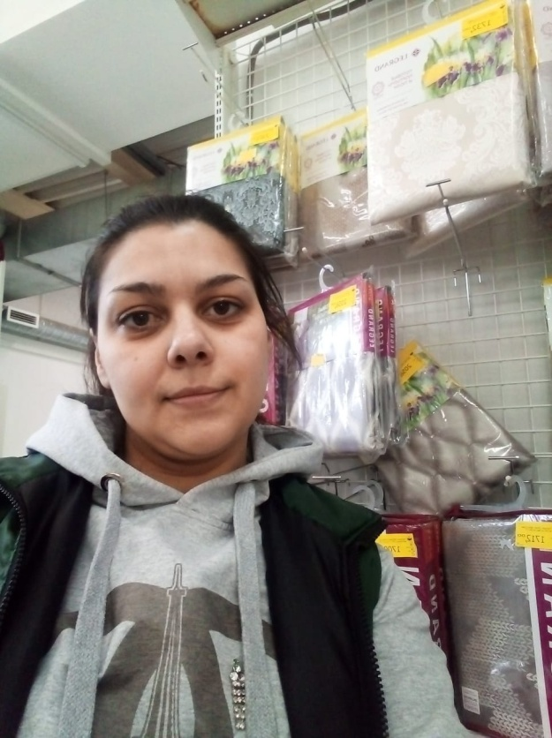
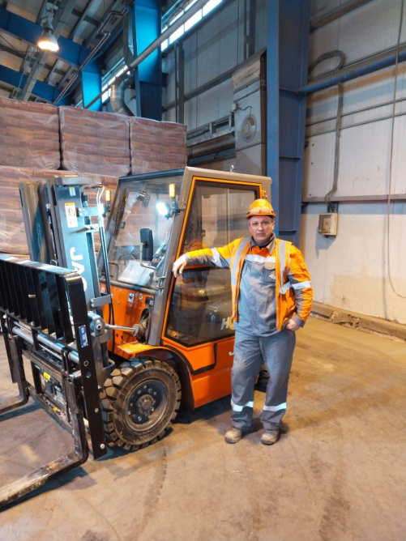
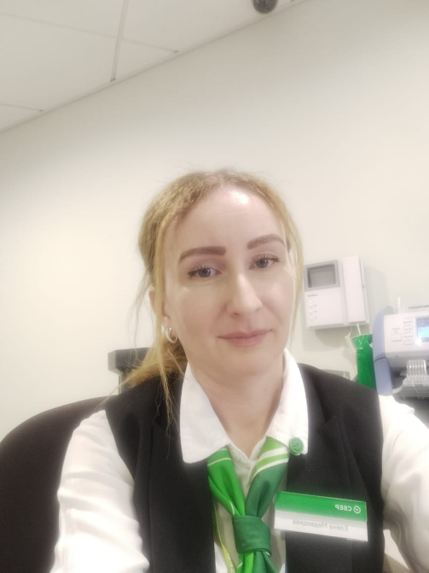
Наши родители на работе
Мою маму зовут Диана. Мама работает продавцом в строительном магазине.
Моего папу зовут Иван. папа работает на заводе водителем грузоподъемника
Моя мама работает в сбербанке, ее зовут Елена

Slide 7
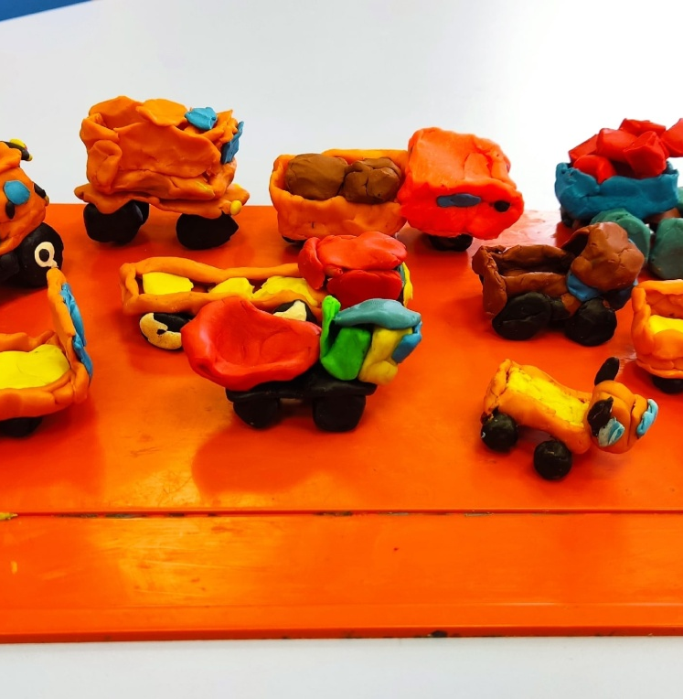
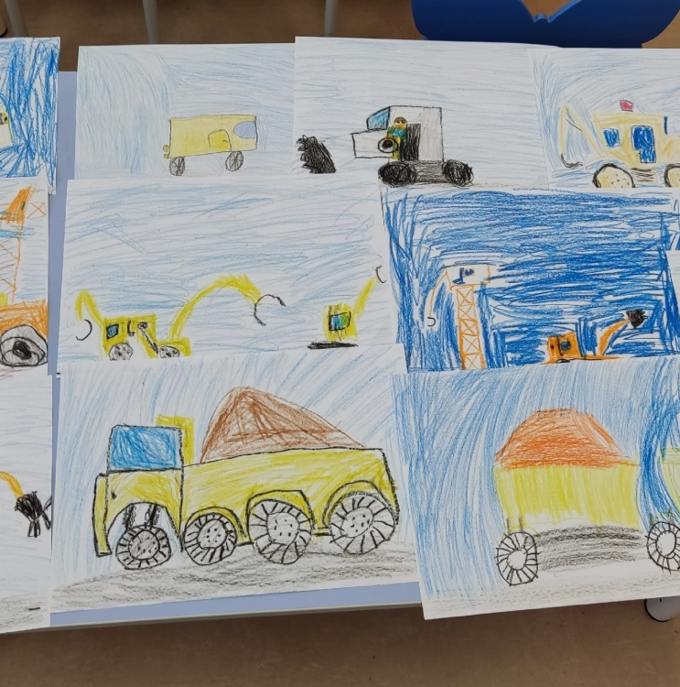
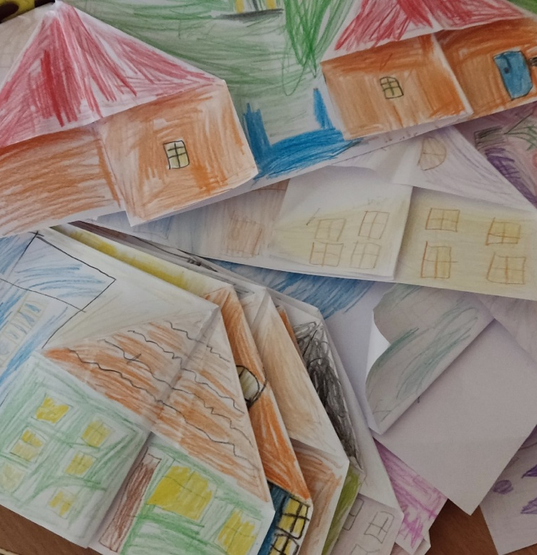
Продуктивная деятельность детей
Лепка: « Спецтехника на стройке»
Рисование: « Какие машины работают на стройке»
Конструирование из бумаги(оригами)
« Дом моей мечты»

Slide 8
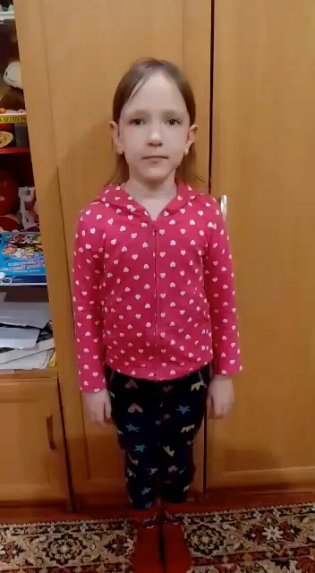
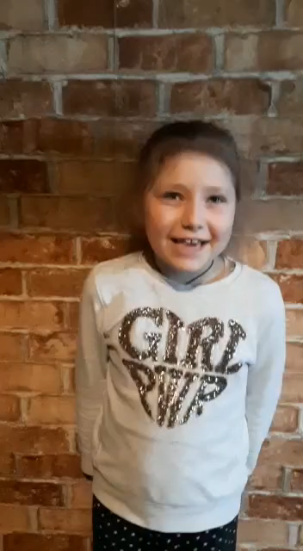
Дети читали стихи на видео о профессиях, а родители делали видеосъемку о своей работе

Slide 9
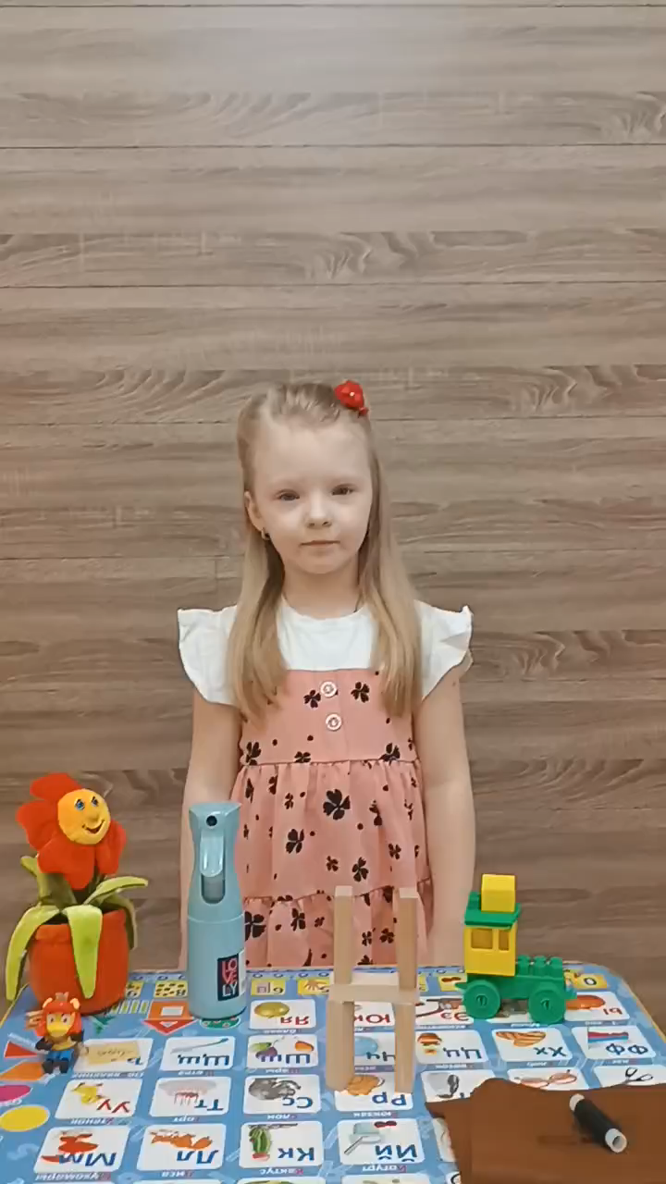
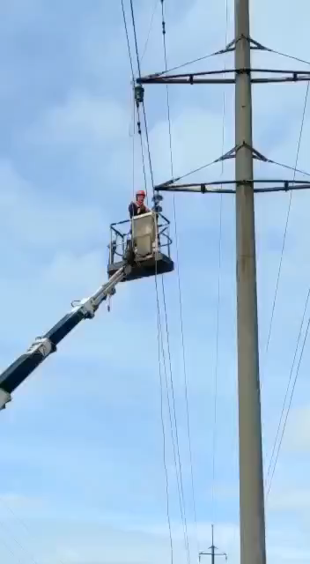

Slide 10
Результат нашего проекта:
Полученные результаты свидетельствуют о том, что предложенная система мероприятий способствует успешной ориентации детей на трудовую подготовку, влияет на выбор востребованных профессий в городе и регионе. Дети учатся быть инициативными в выборе интересующего их вида деятельности, получают представления о мире профессий, осознают ценностное отношение к труду взрослых, проявляют самостоятельность, активность и творчество, что поможет их дальнейшей социализации: успешному обучению в школе, а в будущем стать профессионалами своего дела, гражданами и патриотами своей малой Родины и страны.
Таким образом: формирование представлений дошкольников о труде взрослых, в том числе технических – это необходимое направление деятельности детского сада. Знакомство детей с миром профессий осуществляется на протяжении всего периода получения воспитанниками дошкольного образования и реализуется в разнообразных формах работы и во взаимодействии педагогов и родителей.

Slide 11
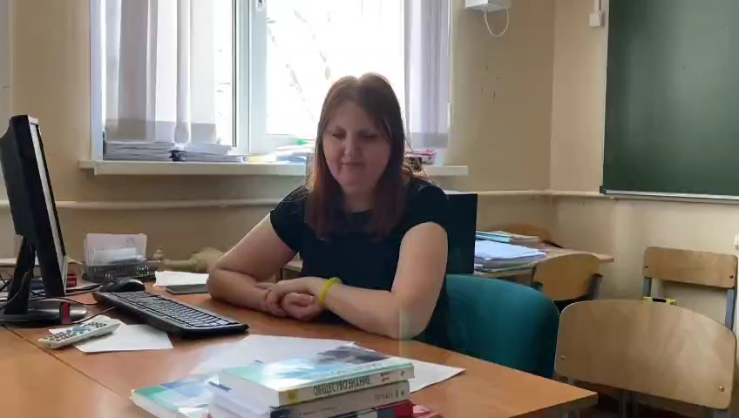

Slide 12
Благодарю за внимание

